Slide 1

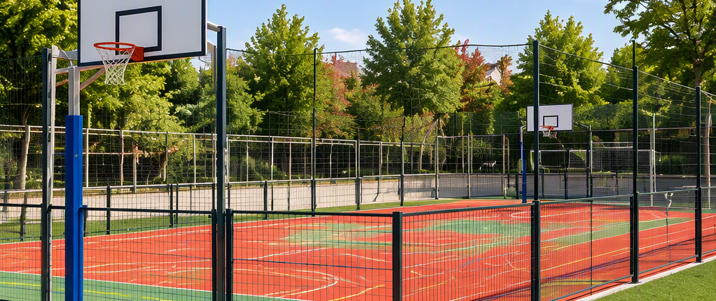

Vytvoříme pro naše dospívající děti místo, kde mohou sportovat a bezpečně trávit volný čas s přáteli. Jednoduše a svobodně, mimo organizované kroužky. Už žádné přehlížení potřeb našich teenagerů. Dejme jim prostor
a pojďme pro ně společně vybudovat moderní zázemí, kde budou chtít sami aktivně žít.
CHCEME TO ZMĚNIT
✅ Moderní multifunkční areál
✅ Skate, koloběžky, basket i malé sporty
✅ Aktivní trávení volného času přímo ve Zvoli
✅ Bezpečné místo pro setkávání mladých
Vše o našem volebním programu a prioritách najdete na webu www.myzvole.cz.
Chcete být v obraze a zapojit se? Naskenujte QR kód
a sledujte nás na sociálních sítích
(Instagram: @_myzvole_ Facebook: MyZvole).
Váš názor nás zajímá. Můžete vyplnit dotazníky
na webu a sociálních sítích.

Slide 2
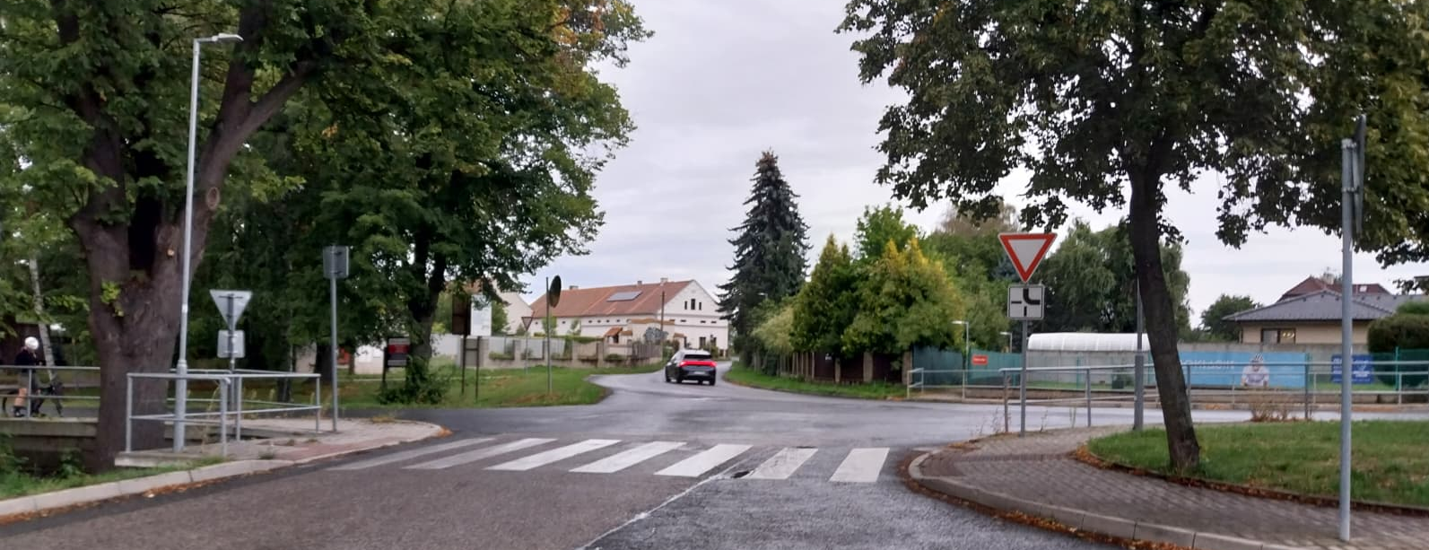
BEZPEČNOST NENÍ SAMOZŘEJMOST
Co nám ve Zvoli komplikuje život?
nebezpečná křižovatka ulic Jílovská, J. Štulíka a Ohrobecká
parkování a doprava na návsi, zejména u obchodu
a u samoobslužných výdejních boxů
nepovolené rychlosti při průjezdu Černíky
místa pro přecházení, kde dáváme přednost vozidlům
krátkodobé parkování u zastávky Zvole
CHCEME TO ZMĚNIT
✅ Zklidníme dopravu v problematických místech obce
✅ Vytvoříme bezpečné přechody pro chodce
✅ Vybudujeme chybějící chodníky
Vše o našem volebním programu a prioritách najdete na webu www.myzvole.cz.
Chcete být v obraze a zapojit se? Naskenujte QR kód
a sledujte nás na sociálních sítích
(Instagram: @_myzvole_ Facebook: MyZvole).
Váš názor nás zajímá. Můžete vyplnit dotazníky
na webu a sociálních sítích.

